Slide 1
Bibliotecas para manipulação e visualização de Dados
Alexandre Siqueira Dias

Slide 2
Bibliotecas de visualização de Dados
Trabalhando com o Matplotlib
(parte 1)

Slide 3
Matplotlib
Uma das principais bibliotecas de visualização do Python
Surge em 2002 quando John Hunter (https://en.wikipedia.org/wiki/John_D._Hunter) e colegas conduziam pesquisas sobre epilepsia usando um software de análise de dados proprietário
Eles migraram para o Matlab por ser mais barato e flexível

Slide 4
Matplotlib
Entretanto, o Matlab não havia sido projetado para manipular os diversos formatos e fontes de dados com os quais eles precisavam trabalhar
John Hunter então cria a primeira versão do matplotlib, uma ferramenta de visualização para análise de eletroencefalografias e eletrocorticografias

Slide 5
Exemplos
Importando o Matplotlib
1ª forma:
import matplotlib.pyplot as plt
2ª forma:
from matplotlib import pyplot as plt

Slide 6
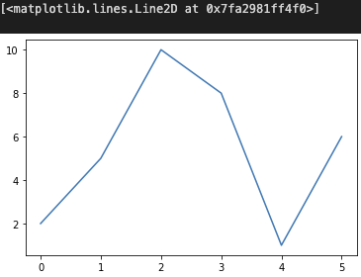
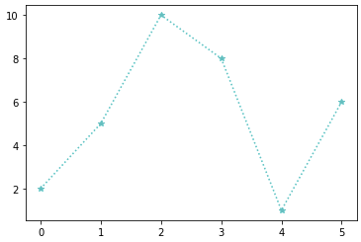
Exemplos
Plotando os primeiros gráficos
import matplotlib.pyplot as plt
plt.plot([2, 5, 10, 8, 1, 6])
Criando um gráfico de linhas, com string de
formatação para cor, marcador e tipo de linha
plt.plot([2, 5, 10, 8, 1, 6], 'c*:');

Slide 7
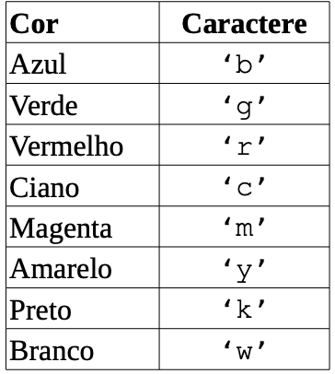
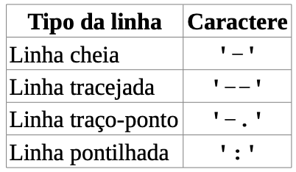
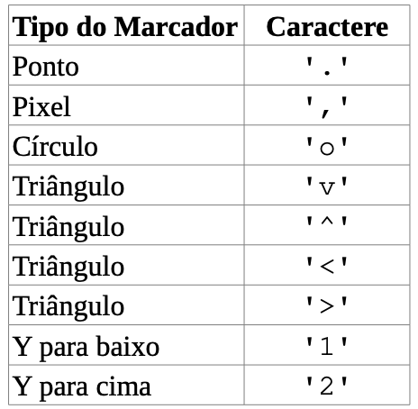
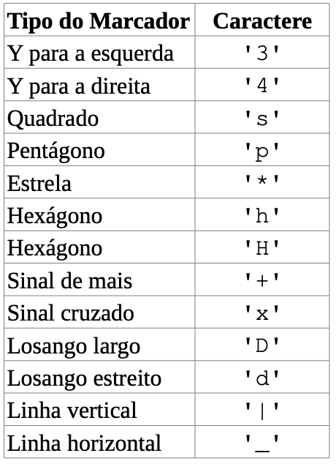
String de formatação de gráficos
Exemplos de strings de formatação:
'r--' => linha vermelha tracejada
'b.' => pontos azuis
'ok' => círculos pretos

Slide 8
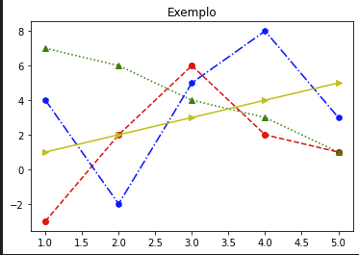
Exemplos
Criando gráfico com 4 conjuntos de Dados
x = [1, 2, 3, 4, 5]
y1 = [-3, 2, 6, 2, 1]
y2 = [4, -2, 5, 8, 3]
y3 = [7, 6, 4, 3, 1]
y4 = [1, 2, 3, 4, 5]
plt.plot(x, y1, 'ro--', x, y2, 'bh-.', x, y3, 'g^:', x, y4, 'y>-')
plt.title("Exemplo");

Slide 9
Exemplos
Recuperando dados de temperatura anual a cada 20 anos
import pandas as pd
import numpy as np
import matplotlib.pyplot as plt
weather = pd.read_csv('https://github.com/alanjones2/dataviz/raw/master/londonweather.csv')
weather.head()

Slide 10
Exemplos
Obtendo a numeração dos meses avaliados
x_periodo = weather[weather['Year'] == 1957].Month
Obtendo os dados de temperaturas
y_temperaturas_1957 = weather[weather['Year'] == 1957].Tmax
y_temperaturas_1977 = weather[weather['Year'] == 1977].Tmax
y_temperaturas_1997 = weather[weather['Year'] == 1997].Tmax
y_temperaturas_2017 = weather[weather['Year'] == 2017].Tmax

Slide 11
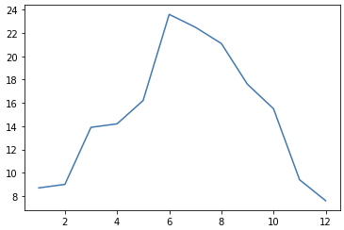
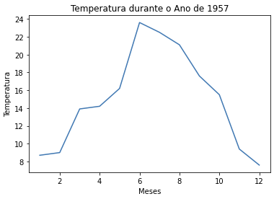
Exemplos
Plotando labels
plt.plot(x_periodo, y_temperaturas_1957);
plt.plot(x_periodo, y_temperaturas_1957)
plt.title("Temperatura durante o Ano de 1957")
plt.ylabel("Temperatura")
plt.xlabel("Meses");

Slide 12
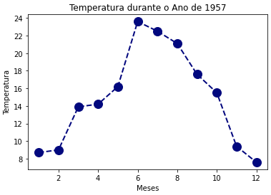
Exemplos
Adicionando elementos ao gráfico
plt.plot(x_periodo, y_temperaturas_1957, color='navy', marker='o', linestyle='dashed', linewidth=2, markersize=12)
plt.title("Temperatura durante o Ano de 1957")
plt.ylabel("Temperatura")
plt.xlabel("Meses");

Slide 13
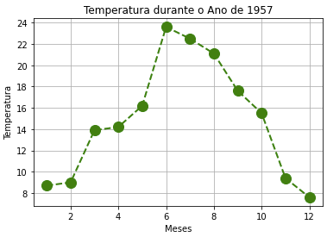
Exemplos
Acrescentando o GRID
plt.plot(x_periodo, y_temperaturas_1957, color='green', marker='o', linestyle='dashed', linewidth=2, markersize=12)
plt.title("Temperatura durante o Ano de 1957")
plt.ylabel("Temperatura")
plt.xlabel("Meses")
plt.grid(); #axis= 'both', 'x' ou 'y'

Slide 14
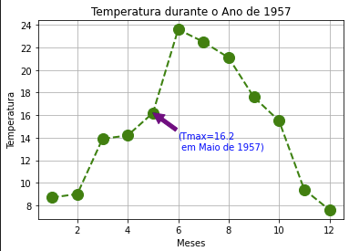
Exemplos
Acrescentando uma anotação
plt.plot(x_periodo, y_temperaturas_1957, color='green', marker='o', linestyle='dashed', linewidth=2, markersize=12)
plt.annotate('(Tmax=16.2\n em Maio de 1957)', color = 'blue', xy=(5, 16.2), xytext=(6,13), arrowprops=dict(color='purple'))
plt.title("Temperatura durante o Ano de 1957")
plt.ylabel("Temperatura")
plt.xlabel("Meses")
plt.grid();#axis='both','x' ou 'y'

